Slide 1
Проект реализации банковского АТМ терминала
Выполнили студенты группы ПМИ-21БО:
Казимиров Алексей
Соловьёв Евсей
Гонобоблев Иван
Ананов Михаил
Базанов максим

Slide 2
Цели:
Создать отображение списка операций. (внесение, снятие, оплата)
Реализовать возможность оплаты сотовой связи и коммунальных услуг.
Реализовать отображение возможных действия, учитывая количество денег на счету клиента.
Реализовать отображение списка действий того, как осуществляется операции.

Slide 3
Наши действия:
Реализовали сложную систему в нескольких отдельных классах.
Воспользовались паттерном, который помог скрыть сложность системы с помощью предоставления упрощенного интерфейса для взаимодействия с ней.
Создали взаимозаменяемые алгоритмы для создания ATM терминала в зависимости от конкретных запчастей.
Реализовали взаимодействие класса клиента с классом терминала

Slide 4
Используемые паттерны:
Фасад
Стратегия

Slide 5
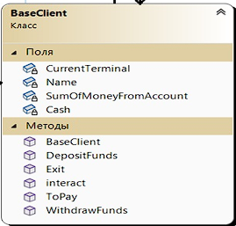
Класс BaseClient реализует клиента банкомата, который имеет такие поля и методы как:
NAME - Имя клиента
CurrentTerminal - банк к которому он относится
Cash - количество наличных
SumOfMoneyFromAccount - Количество средств на счёте
interact - взаимодействие клиента с ATM терминалом
DepositFunds - клиент хочет внести деньги
WithdrawFunds - клиент хочет снять наличные
ToPay - клиент хочет оплатить услугу

Slide 6
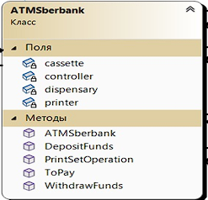
Класс банковского терминала имеет такие поля и методы как:
Кассета – количество купюр разного номинала в банкомате
Контроллер – содержит пользовательский интерфейс для использования банкомата
Принтер – печать чеков об операции
Диспенсер – процесс внесения или выдачи купюр
Конструктор, принимающий 4 компонента: кассета, принтер, контроллер, диспансер
PrintSetOperation - вывод списка операций
DepositFunds – внесение средств
WithdrawFunds - снятие средств со счета
ToPay – оплата различных услуг

Slide 7
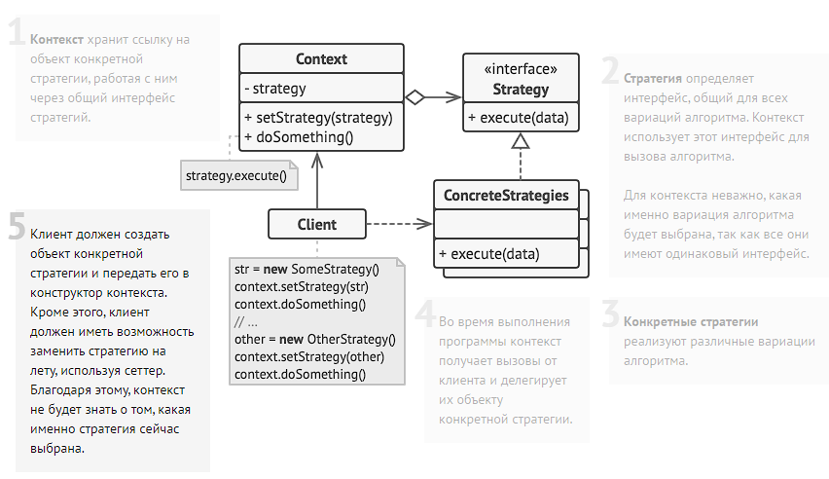
Стратегия - это поведенческий паттерн проектирования, который позволяет определить семейство алгоритмов, инкапсулировать каждый из них и сделать их взаимозаменяемыми. При этом позволяется изменять алгоритмы независимо от клиентского кода, который использует эти алгоритмы.

Slide 8
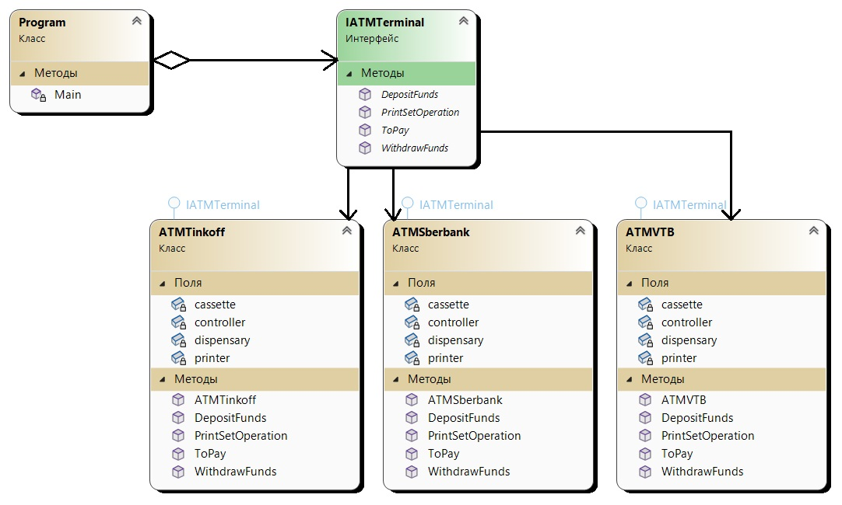
Наша реализация паттерна стратегия

Slide 9
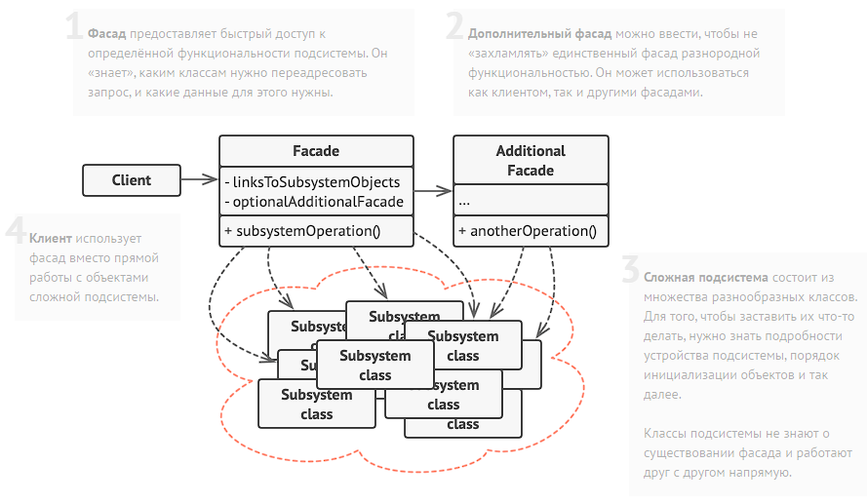
Фасад - это структурный паттерн проектирования, который предоставляет простой интерфейс для сложной подсистемы, состоящей из множества классов. Фасад позволяет скрыть сложность взаимодействия между классами подсистемы и предоставить клиенту только необходимый функционал, что упрощает работу с системой и уменьшает зависимости между классами.

Slide 10
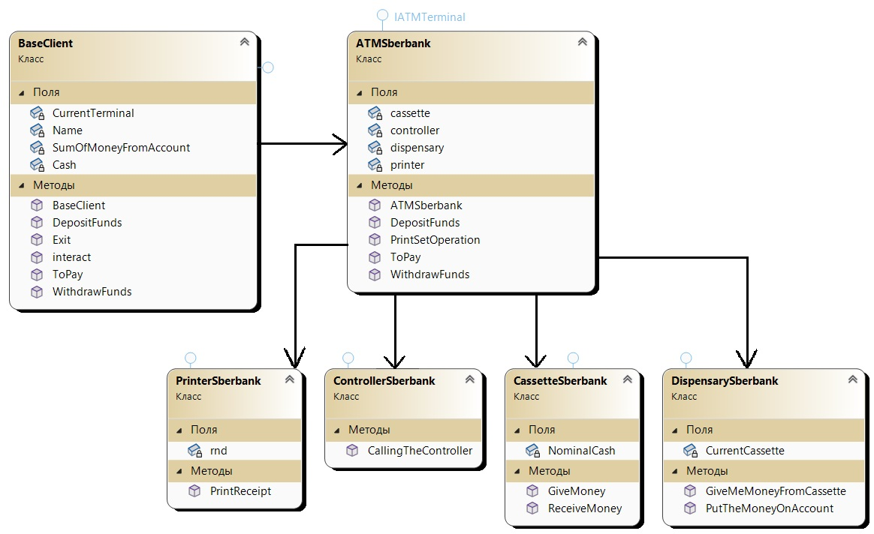
Наша реализация паттерна фасад

Slide 11
Теперь о программе в целом

Slide 12
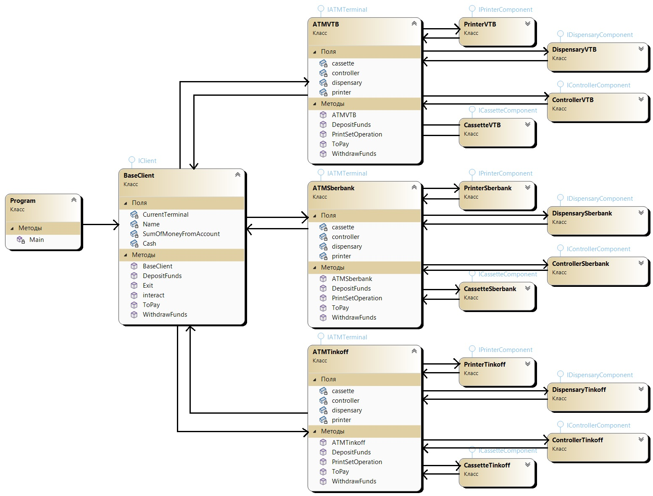
Общая схема программы

